Slide 1
C++编程基础

Slide 2
目录
CONTANTS
01
02
03
04
顺序语句
分支语句
循环语句
示例

Slide 3

PART
01
顺序结构
声明语句
表达式语句
复合语句

Slide 4
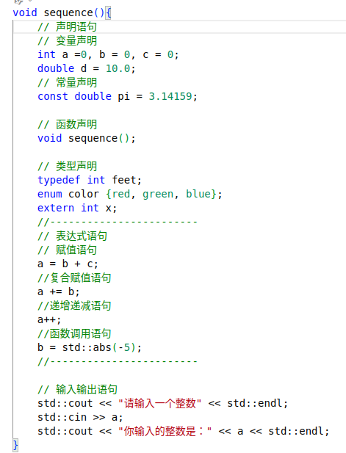
顺序结构
声明语句
变量声明，常量声明，函数声明，类型声明
int a = 0;
std::string name=“jack”;
表达式语句
赋值操作， 复合赋值，增量，减量，
函数调用，输入输出
复合语句
{
语句1;
语句2;
.....
}
空语句
就是 一个 ;

Slide 5
PART
02
选择结构
if-else
switch

Slide 6
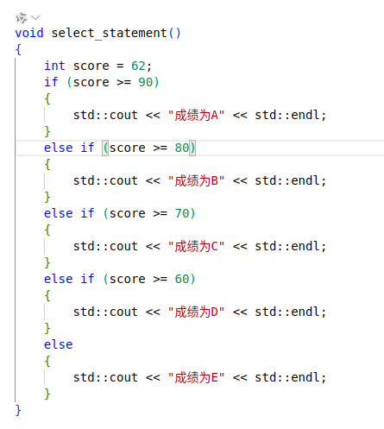
选择结构
if (<expression>) statement1;
else statement2;
switch(<expression>){
case <const expression1>:
statement1;
break;
case <const expression2>:
statement2;
......
default:
default-statement;}
常量表达式必须是整型，字符整型，枚举

Slide 7
PART
03
循环结构
while
do-while
for

Slide 8
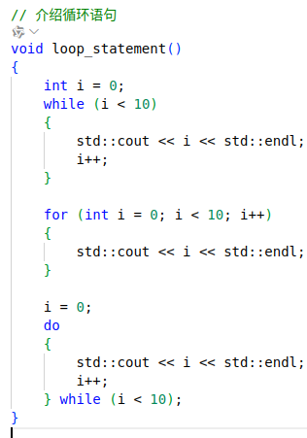
循环结构
while(<expression>) < statement>
do < statement> while(<expression>)
for (<expressioin1>; <expression2>; <expression3>)
statement;

Slide 9
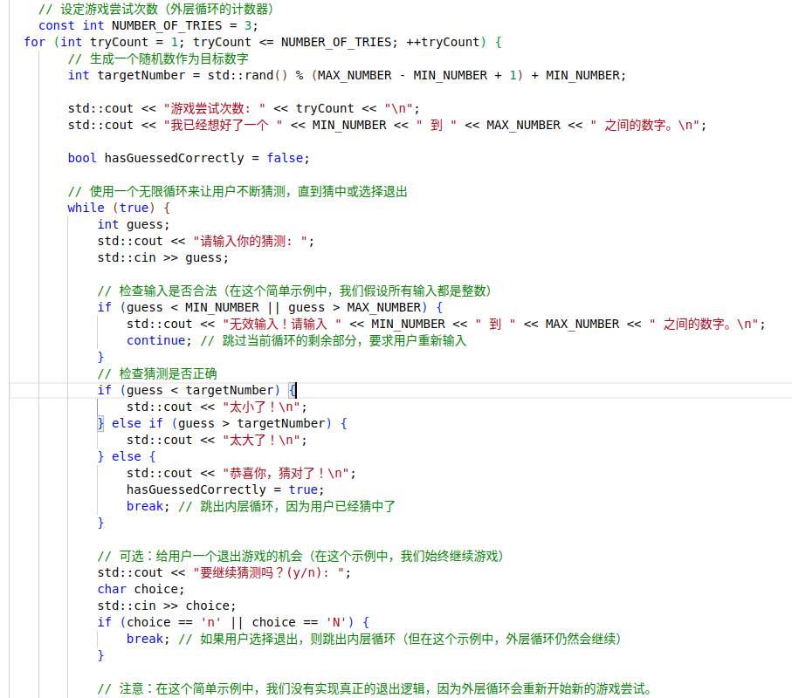
Demo

Slide 10
作业
打印出从1600到2025年中所有的闰年
计算 1-3 + 5 -7 ... -99 + 101的值
求100-999 中三位数的每个数字的立方和等于概数本身的数集合(水仙花数)

Slide 11
谢谢欣赏
THANK YOU
添加您的文字结尾描述文字说明添加您的文字结尾描述文字说明，添加您的文字结尾描述文字说明，添加您的文字结尾描述文字说明，添加您的文字结尾描述文字说明添加您的文字结尾描述文字说明，添加您的文字结尾描述文字说明

